Slide 1
深度优先搜索1
泰州市第二中学附属初中 谢志锋

Slide 2
例1、走迷宫（maze.in/out/cpp）
【问题描述】
一个迷宫由R行C列格子组成，有的格子里有障碍物，不能走；有的格子是空地，可以走。给定一个迷宫，求从左上角走到右下角最少需要走多少步(数据保证一定能走到)。只能在水平方向或垂直方向走，不能斜着走。。
【输入格式】
第一行是两个整数，Ｒ和Ｃ（ 1<= R，
C <= 40)，代表迷宫的长和宽。

Slide 3
例1、走迷宫（maze.in/out/cpp）
接下来是Ｒ行，每行Ｃ个字符，代表整个迷宫。
空地格子用'.'表示，有障碍物的格子用'#'表示。迷宫左上角和右下角都是'.'。
【输出格式】
输出从左上角走到右下角至少要经过多少步（即至少要经过多少个空地格子）。计算步数要包括起点和终点。

Slide 4
例1、走迷宫（maze.in/out/cpp）
【输入样例】
5 5
..###
#....
#.#.#
#.#.#
#.#..
【输出样例】
9
2+2

Slide 5
例1、走迷宫（maze.in/out/cpp）
【输入样例】
5 5
..###
#....
#.#.#
#.#.#
#.#..
【输出样例】
9
2+2

Slide 6
例1、走迷宫（maze.in/out/cpp）
分析：
从迷宫的入口进去后是如何找到出口的？
如果你不了解迷宫结构显然只能是摸索着前进，比如先往一个方向走，若走不通那就只能退回来再试试另一个方向。但在走的过程中你一定会有意识地“记住” 你已经走过的路，否则你会被困在迷宫中永远也走不出来了。

Slide 7
例1、走迷宫（maze.in/out/cpp）
计算机解迷宫时，通常用的是“穷举求解”的方法，即从入口出发，顺某一方向向前探索，若能走通，则继续往前走；否则沿原路退回，换一个方向再继续探索，直至所有可能的通路都探索到为止,如果所有可能的通路都试探过，还是不能走到终点，那就说明该迷宫不存在从起点到终点的通道。
先看两个动画演示的例子。

Slide 8
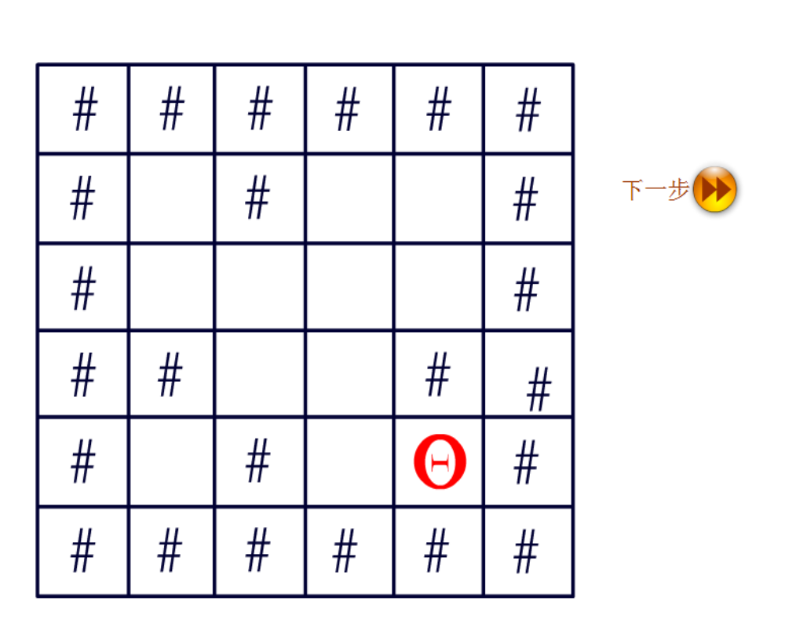
例1、走迷宫（maze.in/out/cpp）

Slide 9
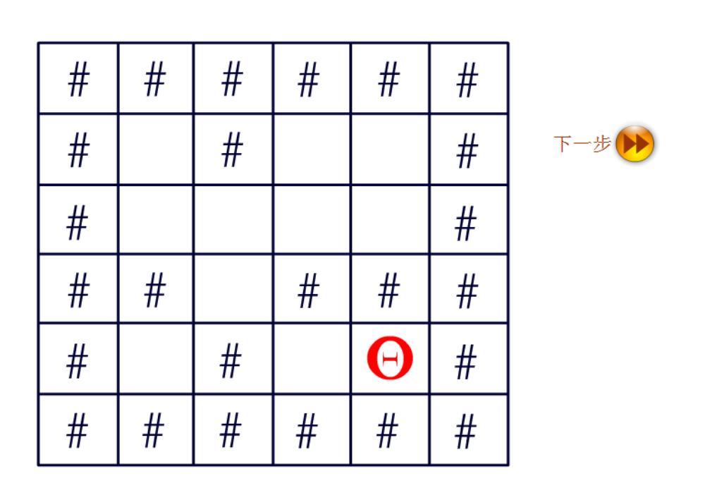
例1、走迷宫（maze.in/out/cpp）

Slide 10
例1、走迷宫（maze.in/out/cpp）
由此，求迷宫中一条路径的算法的基本思想是：若当前位置“可通”，则纳入“当前路径”，并继续朝“下一位置”探索；若当前位置“不可通”，则应顺着“来的方向”退回到“前一通道块”，然后朝着除“来向”之外的其他方向继续探索；若该通道块的四周四个方块均“不可通”，则应从“当前路径”上删除该通道块。

Slide 11
深搜的基本思想
为了求得问题的解，先选择某一种可能情况向前搜索，在搜索过程中，一旦发现原来的选择是错误的，就退回上一步重新选择条件，继续向前搜索，如此反复进行，直至得到解或证明无解。

Slide 12
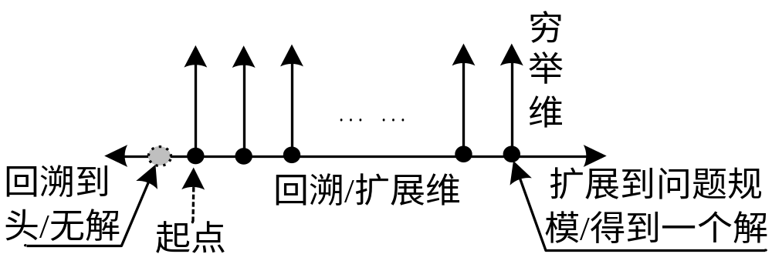
深搜算法模式

Slide 13
深搜程序框架
void Search(int k){
for（所有的选择i ）
if （满足条件）{
保存结果;
if （到目的地）输出解；
else Search(k+1);
恢复：保存结果之前的状态；//回溯一步
}
}

Slide 14
深搜程序框架
void Search(int k){
if (到目的地) 输出解;
else for (所有的选择i)
if (满足条件) {
保存结果;
Search(k+1,参数表);
恢复：保存结果之前的状态；
//回溯一步
}
}

Slide 15
思考1
输出
111
112
113
121
...
333

Slide 16
思考2
输出
1111
1112
1113
1114
1121
......
4444

Slide 17
例2、输出N的全排列（qpl.in/out/cpp）
给定N（n<=10)，输出N的全排列。如N=3时，输出：
1 2 3
1 3 2
2 1 3
2 3 1
3 1 2
3 2 1

Slide 18
例3、组合（zh.in/out/cpp）
给定m,n（1<=n<=m<=20)，输出从m个数中选n个数的情况，并按字典序输出。 注意同一个集合输出一次，譬如：集合{1,2}、{2,1}只需输出{1,2}即可。如m=4,n=2时，输出：
1 2
1 3
1 4
2 3
2 4
3 4

Slide 19
例4、n皇后问题（queen.in/out/cpp）
在n×n(n<=8)的国际象棋棋盘上，放置n个皇后，使任何一个皇后都不能吃掉另一个,需满足的条件是：
同一行、同一列、同一对角线上只能有一个皇后。求所有满足要求的放置方案。

Slide 20
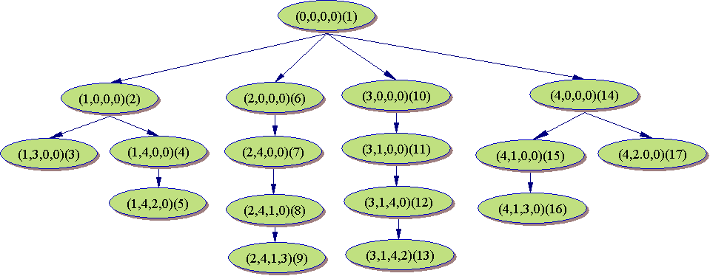
例4、n皇后问题（queen.in/out/cpp）

Slide 21
例4、n皇后问题（queen.in/out/cpp）
分析：
a[i]:第i个皇后放在第i行，第a[i]列，保证所有皇后不同行
问题的解变成求（a[1]，a[2]，…，a[n]）
4皇后问题的解： （2，4，1，3）， （3，1，4，2）

Slide 22
例4、n皇后问题（queen.in/out/cpp）
如果我们不考虑错误的方案，那么摆放4皇后的所有方案就成为
1234 1243 ....4321
就转成了全排列问题。
n皇后问题就转换为n个数字的全排列问题，只需把符合要求的方案挑选出来就行了，我们可以利用深搜算法来实现。

Slide 23
例5、马走日（ kight .in/out/cpp）
马在中国象棋以日字形规则移动。
请编写一段程序，给定n*m大小的棋盘，以及马的初始位置(x，y)，要求不能重复经过棋盘上的同一个点，计算马可以有多少途径遍历棋盘上的所有点。
输入：
5 4 1 1
输出：
32

Slide 24
谢谢

